Slide 1
第二章：商业模式画布 – 感性端
需求与商业模式创新
南京大学软件学院 – 匡宏宇

Slide 2
复习：需求的两个维度
需求（要求，问题域端）
直接需求、间接需求
不切实际的期望
需求规格说明（解系统端）
数据：现实世界的模型
功能：对模型的操作，将结果反馈回现实世界，在问题域内通过改变状态或演进顺序解决问题

Slide 3
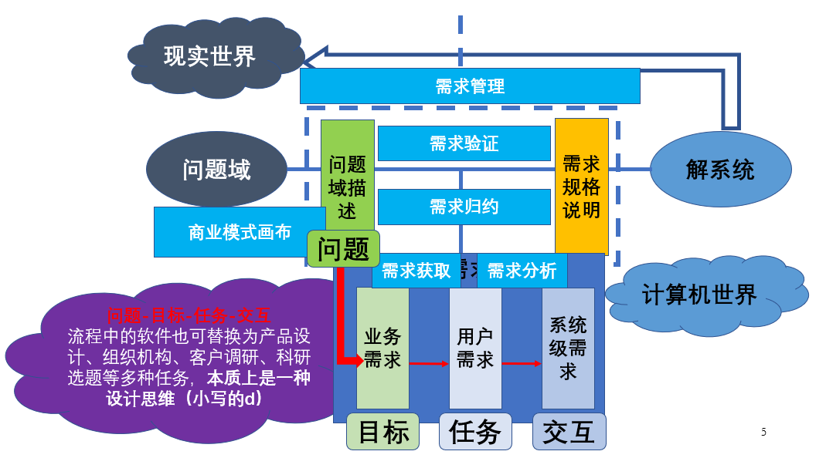
复习：《需求与商业模式创新》课程结构

Slide 4
复习 – 多边与免费商业模式
充分利用“互联网+”：构建平台促进多群体互动
找到关键群体，从其他群体的收益流补贴该群体（到免费）
至少有一个关键的客户群体可以持续免费地享受服务
不付费客户所得到的财务支持来自于另一个客户群体
对价格为0的商品的需求要数倍于定价为1分钱或更高的商品
数字产品与服务的复制传播成本接近于0（海量用户下边界成本也趋向于0）
三种可行的免费商业模式
共同点：至少一个群体将得到免费的商品
广告模式：基于多边平台的免费商品
免费增值：免费的基本服务，可选的增值服务
诱饵&陷阱：以免费或很便宜的初始价格吸引客户，并引导其重复购买

Slide 5
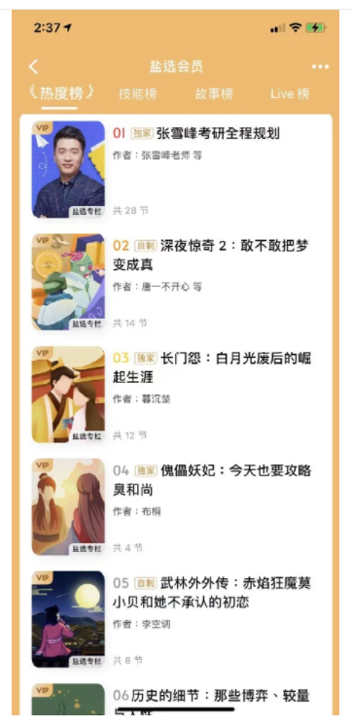
知乎的“诱饵”与“陷阱”
3.26日知乎在纽交所上市
十年融资八轮，其中一轮有百度和快手领投，开盘暴跌24%
月活：B站1/3，快手1/7；收入：B站1/7，快手1/20；用户全生命周期价值约为其它平台1/5，付费意愿低3倍
诱饵：精英“俱乐部”时期的优质回答
封闭邀请制使得答主从“自我实现”角度产生高质量答案，并沉淀为平台引流的“诱饵”（搜索引擎的高权重、用户的口碑）
“俱乐部”形式商业价值有限（wiki），不成功的商业化转型导致早期精英流失；问答制的概括性不利于专业内容持续输出
陷阱：营销“圣地”、贩卖焦虑、对抗、装X情绪、平台“分享现编的故事”
《知乎“知+”投放300万，半年回本的经验分享》
没有规律的禁言删帖、从情感区开始的故事化、“拉高”全网平均学历与收入
“陷阱”：拉抬大学生焦虑感 – 知乎吵架新纪录：自称大一新生的匿名用户关于彩礼的回答：“不给” – 1w+评论，“爱看看不看g” – 1w+评论，凑热闹 – 飙升至5w+评论
盐选会员Top 20中17个为（虚构）故事、“为什么说女性非常理性是很可怕的？”的1.2w赞回答来自于盐选专栏”情难比金坚：谈钱伤感情的虐心故事“，全部看完需20元（或开通盐选）、平台签约制作短内容、微短剧（✔？）
知乎视频化：“在知乎看B站快手抖音视频”、“视频知乎看起来像B站知识区”、安森垚与半佛仙人：从知乎到B站
好物推荐、知乎知物：用α、β、γ标记的三款挂耳咖啡，定制月饼与喷射战士

Slide 6
知乎现状
2021全年营收大涨119%达29.59亿人民币；四季度月活用户突破1亿，付费用户增长102%达610万
营收结构显著变化
2019 – 广告86.1%，会员13.1%，商业化解决方案0.1%
2021 – 广告37%，会员21%，商业化解决方案36%
财报公布后大跌12%
2021年毛利率15.54亿人民币，销售费用16.35亿
付费用户转化率5.9%，B站9%，QQ音乐11.2%
“阉割版起点中文网 vs. 很像B站知识区”
其它“离谱”消息
申请“B乎”商标被拒 - 社区价值观有偏差（有台味儿）
据信知乎将放弃视频区，官方“MCN”通知博主团队已解散
原因：放弃高端 – 缺一流人才 – 变现能力不足（负循环）

Slide 7

后续预告：大平台笼罩下如何发掘创新创业机遇？
BATJ，TMDP为代表的各领域平台的壮大成熟增大了后续的创新创业的难度
平台与免费模式下的导流、补贴、跟进
以及属于先发者的额外技术、资金、社会关系优势
机遇何在？
颠覆性的技术升级
5g、大模型
“We tend to overestimate the effect of a technology in the short run and underestimate the effect in the long run”
更多赛道（领域）的开拓
对传统领域的“降维”：工业、金融、电力
极致的客户细分（更好的满足需要）
支撑原理：长尾商业模式
长尾需要：独特主张以打动人心 – 构建自己独创的价值流动与商业模式！

Slide 8
我们想要的商业模式模型
为何需要从商业模式开始：人人互联成本趋零导致的潜在用户群体变化以及已有业务的重组
目标1：人人都能理解，容易达成共识
目标2：易于建模和操作
目标3：依然具有分析复杂情况的能力

Slide 9
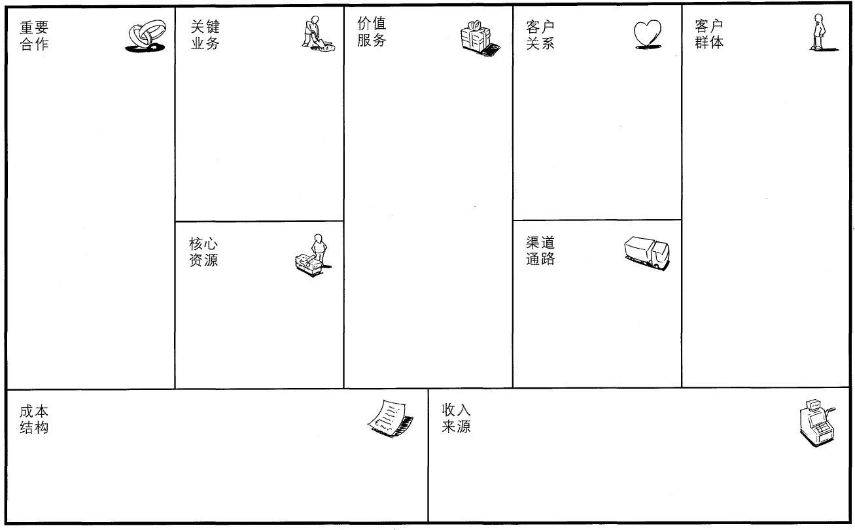
Key Activities 保证商业模式顺利运行所需做的最重要的事情
Customer Relationship 企业针对客户群体建立的客户关系类型
Key Partnership 保证商业模式顺利运行的供应商与合作伙伴网络
Value Proposition 为客户群体提供能为其创造价值的产品与服务
Customer Segments 企业想要获得的和期望服务的目标机构与人群
Key Resources 保证商业模式顺利运行所需的最重要的资产
CHannels 企业与其客户群体沟通、联系、传递价值主张
Cost Structure 运营一个商业模式所发生的全部成本
Revenue Streams 企业从客户群体获得的现金收益

Slide 10
客户细分 Customer Segments
一家企业想要获得的和期望服务的不同的目标人群和机构
细分条件：需求催生新供给、需要新分销渠道和客户关系类型、产生的利润率不同、愿意为某方面的特殊改进买单
需要谨慎处理客户的细分与取舍
划分方式举例
大众市场（mass market）：消费电子、大型零售商
小众市场（niche market）：产业链上的供应商-采购商
求同存异的客户群体（segmented）：各类产品线、诺基亚
多元化客户群体（diversified）：3M、YAMAHA、AMAZON/阿里、SAMSUNG、华为
多边平台/市场（multi-sided platforms/markets）：大型互联网平台，例如B站

Slide 11


CS的进一步讨论
互联网+软件属于大众还是小众？
与用户规模、热门冷门无关
与面向普遍个体还是明确业务（产业链）相关
设计思路明确不同：普遍链接（共情） v.s. 业务专精（钻研）
什么在支撑瓦罗兰大陆（英雄联盟 – 品牌价值500亿）？
王者荣耀难当出海大任（无尽对决、原神等）
重度玩家（需要）：天梯排位、无限火力、大乱斗
轻度玩家（需要）：云顶之弈、手游、直播/视频、社区
玩家群（需要）连接：英雄联盟赛事 -> 英雄联盟电竞经理
用手游连接不成功，电竞经理接盘，核心：造星+八卦+粉圈
造星（人）是体育的秘诀：世界杯、NBA、星际2、弹珠联赛（？）
进一步计划：利用游戏世界观对内容进行融合（Valorant、“lol世界”），向传统体育、文化社区转向（新游也在办比赛）
构建网络状的价值主张以尽可能笼络多种类型用户并促进互动
2022.6.7 - 腾讯公司高级副总裁马晓轶：游戏正成为一个“超级数字场景”
请关注问题域，以满足人的需要、源自人的体验为核心！

Slide 12
价值主张 Value Proposition
为某一客户群体提供能为其创造价值的产品和服务
一家公司为特定客户群体提供的利益集合或组合
解决客户的问题或满足其需求，使其选择一家而放弃另一家
创新性的、革命性的产品或服务 VS 既有产品或服务+新特点或属性
有益于价值创造的因素罗列（部分）
创新 newness：满足客户未曾察觉全新需求（没有类似产品的），可以是非技术创新的 – chatGPT v.s. 社区团购
性能 performance：PC机与显卡（摩尔定律，xp与vista，win7与win8），智能手机
定制 customization：大规模定制（众筹，联名款）与客户参与创造（MIUI，UGC，用户社区）
保姆式/一站式服务 getting the job done：飞机引擎维护、咨询公司、BOT工程（总包-交钥匙）
设计 design：时尚（施华洛世奇）、消费电子产品（苹果、索尼大法、锤子手机）
品牌/地位 brand/ status：奢侈品（机械手表、名牌包）、潮牌（球鞋、Hip-Hop）、游戏等级
价格 price：廉价航空，小（hong）米（mi），免费经济（羊毛出在猪身上，抢红包）
缩减成本 cost reduction：服务外包（编程，房产销售）
风险控制 risk reduction：保险，额外保障服务
可获得性 accessibility：共（fen）享（shi）经（zu）济（lin），共同基金（股票与货币基金）
便利性/实用性 convenience/ usability：苹果音乐商店、云计算（网盘、服务器、游戏）
让事情更简单（痛点）：价格、缩减成本、便利性/实用性
让事情更“复杂”（收益）：定制、设计、品牌地位、可获得性
让事情“透明”（痛点）：风险控制、一站式服务

Slide 13
VP的进一步讨论
怎么理解价值主张的排它性 – 特定场景下的第一选择
微信渗透率97%，2022用户12亿，它是唯一的社交软件么？
微信之外：QQ、微博、Soul、贴吧、陌陌&探探、比心、GitHub、小天才电话手表
年轻人（中、大学生）社交、（强人际关系的）公开社交、（弱人际关系的）公开（兴趣）社交、（冷门）兴趣社交、（荷尔蒙）陌生社交、（虚拟空间）陌生社交、（协作开发）社交、青少年（中、小学生）社交
使用场景各有不同，找出同时使用上述过半社交软件的用户不难
以人为中心的产品体验、消费、情感依赖、亚文化社区、个体存在意义

Slide 14
渠道通路 CHannels
一家企业如何同它的客户群体达成沟通并建立联系，以向对方传递自身的价值主张
企业与客户交互体系：交流、分销、销售渠道（+售后），是用户的交互触点
作用：了解产品与服务、评估价值主张；购买产品与服务、传递价值主张；提供售后支持
渠道的五个阶段与运营方式
知名度-评价-购买-传递-售后（三包、评论）
思考：在教超买个面包当夜宵
一个渠道可包含一个或全部五个阶段
一个组织可选用自有渠道、合作方渠道、或混用，以追求获益与成本的平衡以及最佳的客户体验
合作方渠道：视频推广（恰饭视频，新趋势：B站+PDD），小红书（种草拔草社区），贝业新兄弟，品牌水暖空调门店，电商类互联网平台 – 需要与微信紧密合作的京东与拼多多
自身强渠道：蓝绿大厂、品牌贴牌与认证授权（南极人、日化、米家），能主动引发流量的社交类互联网平台 –（注意奇葩：自带流量的手机淘宝）
混用：移动运营商直营与加盟店，天猫上的苏宁易购官方店（仓储、物流、售后），网易严选（自建平台+京东）

Slide 15
客户关系 Customer Relationship
一家企业针对某一个客户群体所建立的客户关系的类型
靠人员维护（“专属一对一财富管家”） VS 自动化设备（“24小时自助”）
动机：开发新客户、留住原客户、增加销售量或客单价（携程杀熟、杀苹果用户）
免费推广-提升忠诚度（全家桶、归属感、情怀）-提高客单价
新手礼包/老用户激活礼包-品牌宣传与建设/用户等级-老客户专属套餐
客户关系与承载的渠道之间要一致（成本还是价值）
客户关系类型
私人服务 personal assistance：商场导购、柜台服务与电渠、销售员
专属私人服务 dedicated personal assistance：私人银行服务、华为电信设备、健身/培训“私教”
自助服务 self-service：话费流量充值、银行普通业务（ATM与大厅内自助服务）
自动化服务 automated services：各类平台推荐系统、网站导航设计（活动、凑单、无货推荐、红色与橙色的加入购物车、立即购买）
社区 communities：花粉俱乐部、小米之家、小红书、各类网游社区
客户共同创造 co-creation：MIUI，UGC（土豆、B站、抖音），各种评论（电影书籍-豆瓣、旅游住宿-Airbnb、普通商品-“自发安利”与评论区），采纳用户反馈的社区（产品调查问卷、游戏平衡运维）
多边平台商业模式：尽可能多的容纳新用户类型并促进各方交互
成本导向：自助服务、自动化服务
价值导向：私人服务、专属私人服务、客户共同创造
兼顾：社区（社交裂变、私域流量）

Slide 16
收入来源 Revenue Streams
企业从每一个客户群体获得的现金收益（扣除成本的利润）
探索用户真正愿意付费的点！
两类收益来源：一次性交易收入、持续收入（进一步提供产品服务或售后支持）
定价机制
固定（基于静态变量）：目录价、基于产品特性（“青春版”、“畅享版”）、基于客户群（教育版）、基于数量
浮动（基于动态变量）：谈判/议价、收益管理（库存与发生购买的时间，如生鲜、熟食、酒店、航班等）、实时市场价格、拍卖
收入来源的方式
资产销售 asset sale：实物产品所有权转让，消费者拥有处置的全部权利
使用费 usage fee：电信、宾馆、快递、付费网游点卡、公共交通车票
会员费 subscription fee：健身卡、付费网游月卡、公共交通月票、音乐会员
租赁 lending/renting/leasing：共享单车/汽车/充电宝，特定资产在特定时间的使用权转移并获益
许可使用费 licensing：专利授权、版权（图片、音乐、字体）、加盟或特许经营
经纪人佣金 brokerage fees：信用卡（交易手续费）、支付平台（交易与提现手续费）、中介
广告费 advertising：传媒、品牌策划、软件业与服务业；广告费增长乏力，分蛋糕的太多

Slide 17
Key Activities 保证商业模式顺利运行所需做的最重要的事情
Customer Relationship 企业针对客户群体建立的客户关系类型
Key Partnership 保证商业模式顺利运行的供应商与合作伙伴网络
Value Proposition 为客户群体提供能为其创造价值的产品与服务
Customer Segments 企业想要获得的和期望服务的目标机构与人群
Key Resources 保证商业模式顺利运行所需的最重要的资产
CHannels 企业与其客户群体沟通、联系、传递价值主张
Cost Structure 运营一个商业模式所发生的全部成本
Revenue Streams 企业从客户群体获得的现金收益

Slide 18
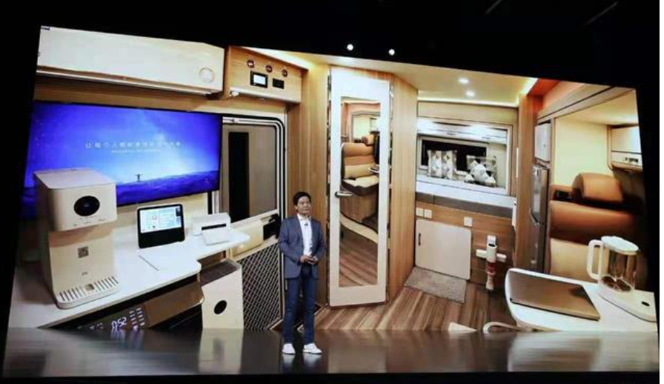
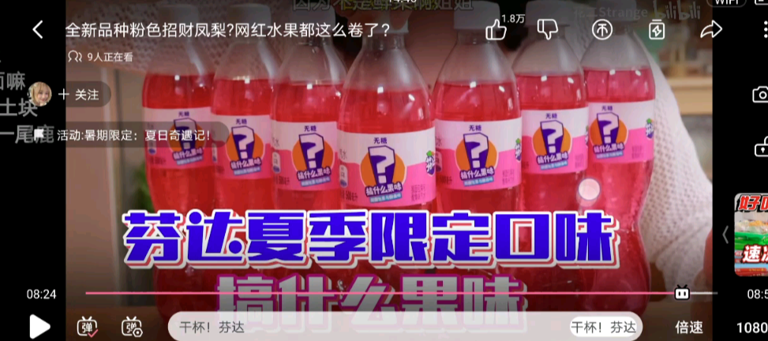
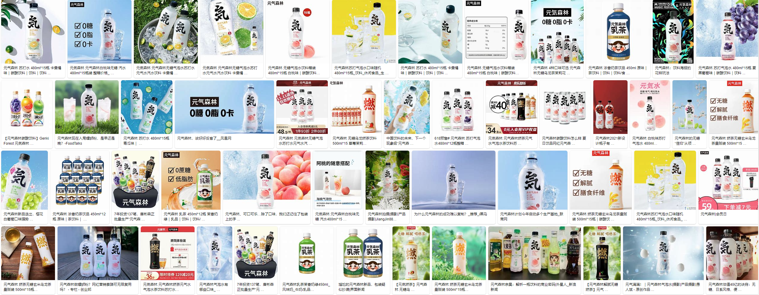
CH的进一步讨论 – 无处不在的渠道
渠道通路的重要性
商业的本质，人人互联成本为零的最大发力点
与产品设计的关系微妙：渠道对同类产品竞争起核心作用；过度重视容易引发反噬（品质与信任的失配）- 宝洁/联合利华 v.s. 三只松鼠/莎普爱思
“产品设计运维一体化”：CH承载VP与CS的组合关系，用不断推出的新产品进行营销 – 强化/更新VP，加强/拓展CS对系列产品服务的认知
（免费）公开渠道：微信公号、朋友圈、小程序、B站与短视频
直播带货：最新涌现的渠道通路
手机淘宝-淘宝直播：阿里系电商在移动互联时代渡劫的关键 – 移动流量获得
2019年马云：“每晚1700万人逛淘宝但什么都不买”，“流量黑洞”的奇迹
特点：模拟线下体验；信任敏感度高；“低价”-“出新”
2021淘宝“双十一”直播：李佳琦106.5亿（佣金20.2亿，触发所得税税率上限45%），薇娅82.5亿（第三名9.3亿，第四名1.6亿）
2015年4月，雷军表示：“小米是电商”
小米10之前，小米的VP与CS组合、以及红米的出现导致小米手机本身不赚钱（但有流量- 200w圆角与“xiaomi”），小米手机可视作米家生态的“渠道”
战略抉择：聚焦品类还是拓展生态？（B站：Taptap还是中国YouTube）
小米4于2014.7月底首发，2021年上半年宣布造车（房车 v.s. 轿车？）
小米手机+米家生态 = 新时代中国“宜家”？
小米手机定位在调整：“米冲高，关键年” V.S. “谁还敢买小米奇迹”
MIUI“失控”的原因：品类激增、松散组织、加速迭代、需求（可追踪性）失控

Slide 19
R$的进一步讨论
三级价格歧视（差异定价）
按人（杀价、拍卖、杀熟）
按量（批发、团购、套餐、优惠券、峰谷阶梯定价）
按类（可选择的差异化服务：氪金、VIP、加急、视频会员、精装与典藏、机票折扣、社交裂变与私域流量）
2021年8月27日，网信办《互联网信息服务算法推荐管理规定（征求意见稿）》
“算法推荐服务提供者向消费者销售商品或者提供服务的，应当保护消费者合法权益，不得根据消费者的偏好、交易习惯等特征，利用算法在交易价格等交易条件上实行不合理的差别待遇等违法行为”，“可自主关闭算法推荐”
2020.10.1出台《在线旅游经营服务管理暂行规定》；2021.11.1实行《个人信息保护法》
“双十一盖楼、砍一刀&百亿补贴、私域流量”
游戏机制锁定的大量流量
用个人的精力与社会关系证明你对折扣的“渴望”
通过适度折扣充分发掘消费欲望与潜力
当前最强营销手段：PDD百亿补贴（“人货场”理论）
人：价格敏感的高渴望群体（学生-B站）；货：有趣好玩但不那么急需的大牌（品牌消费电子、产品）；场：PDD强渠道与品牌定价权让渡/协商
苹果：行 v.s. 特斯拉：不行 – 产品消费的周期、品牌对定价权的控制欲
永远的真理：“不买立省百分百！” – 货、场最终都是为人服务

Slide 20
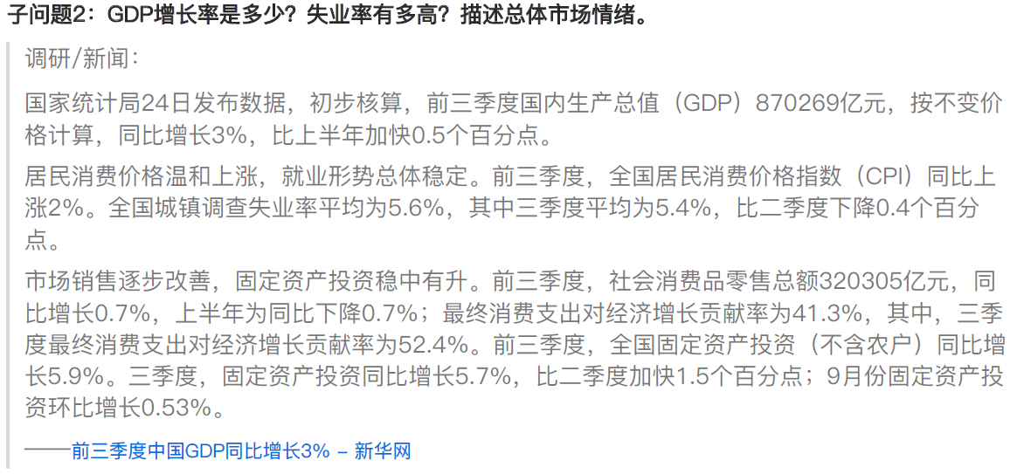
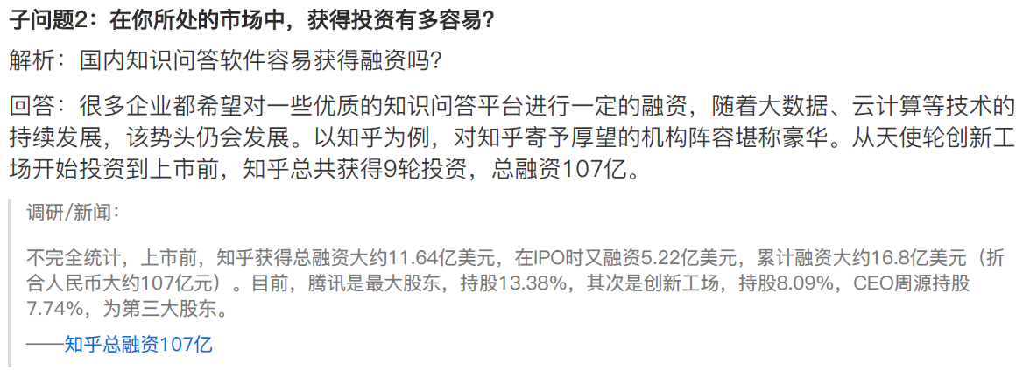
大作业概述
根本要求 – 本质上的产品设计，行文重逻辑表达而非文字本身
“文档一写就三万字，无效内卷”（倒也未必）
若干反例（文字华丽空洞，强调它人意见，不聚焦具体问题）
“以网红地摊、宝藏美食产品来扩展用户基数，提高用户满意度，让用户因
为我们推荐的产品，消费后感到喜欢我们 app，得到最好的平台体验，达到让
用户因此认可的目的。同时周期性打造现象级火爆的产品， 最终实现南京地区
内循环，开拓外部商家合作与内容传导制作得以稳定，同时稳步扩展多层次用
户体系的阶段性目标。 此期间，逐渐完善项目团队建设，建立人才库，保障项
目可持续发展。”
…真实可信交流进行经验与日常分享，一方面希望通过平台来引导和规范宠物相关服务质量，建立起宠物主和宠物服务机构之间的信任链条，创建良好的养宠环境，获得良好的养宠体验。由此本产品主要面向意愿宠物主、宠物主和提供可信宠物服务的相关机构，为他们打造经验获取、日常分享、宣传产品、信息交流的一站式服务平台。

